Slide 1



Единый методический день в рамках
ФП «Профессионалитет»
ЦЕЛЬ ПРОЕКТА
Комплексная реструктуризация СПО во
взаимодействии с отраслевыми предприятиями с
Тема: «Практика реализации профессиональной направленности в преподавании общеобразовательных предметов по образовательным программам СПО»
В 2022 году
70 кластеров созданных на основе интеграции колледжей с предприятиями;
Модератор Кривчун Наталья Васильевна

Slide 2
ФП «Профессионалитет» реализуется в программах подготовки квалифицированных рабочих, служащих
15.01.32 Оператор станков с программным управлением
15.01.33 Токарь на станках с числовым программным управлением
15.01.34 Фрезеровщик на станках с числовым программным управлением

Slide 3
Механизм реализации профессиональной направленности в предметах общеобразовательного цикла
Разработка рабочих программ предметов с профессиональной направленностью,
Внедрение методик преподавания общеобразовательных предметов с учетом профессиональной направленности образовательных программ СПО.
Проведение Единых методических дней на тему «Практика реализации профессиональной направленности в преподавании общеобразовательных предметов по образовательным программам СПО» (проведение мастер классов преподавателями предметов общеобразовательного цикла и круглого стола для обсуждения),
Разработка УМК с профессиональной направленностью (МУ по выполнению лабораторно-практических занятий, контрольно-оценочные средства для промежуточной аттестации )

Slide 4
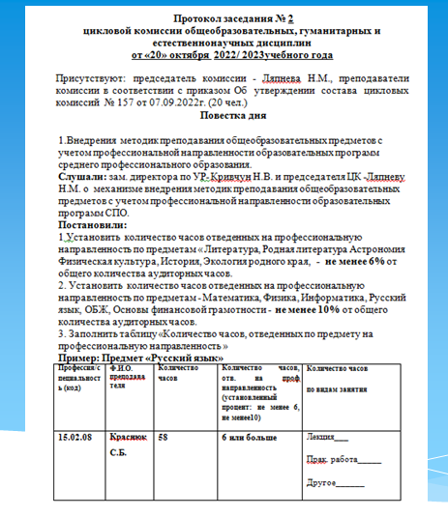
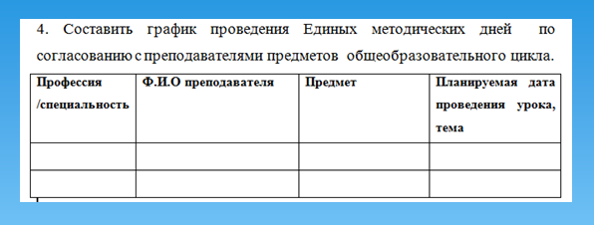

Slide 5
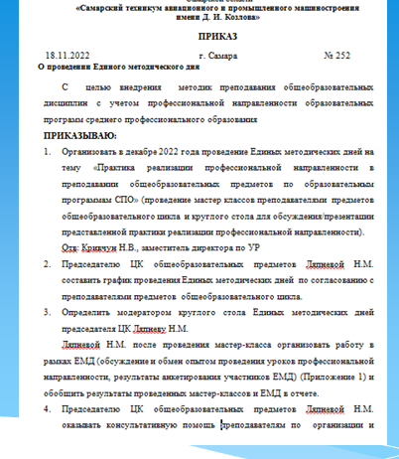
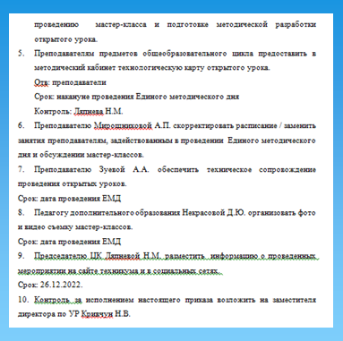

Slide 6
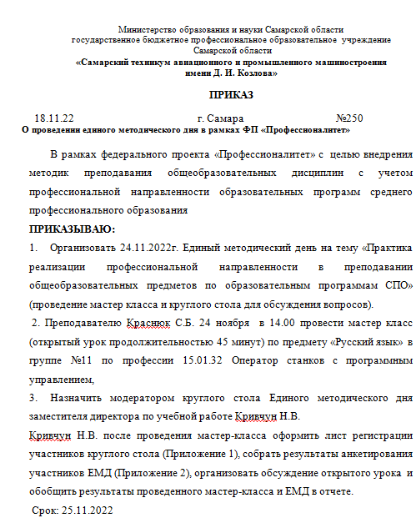

Тема мастер – класса:
Лексика ограниченного употребления: профессионализмы, термины, жаргонизмы
Предмет : Русский язык
Преподаватель: Краснюк Светлана Басировна
Группа: №11
Профессия: 15.01.32 Оператор станков с программным управлением

Slide 7
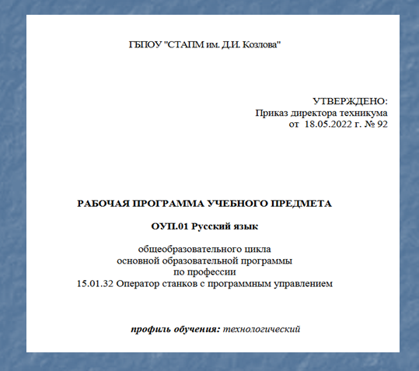
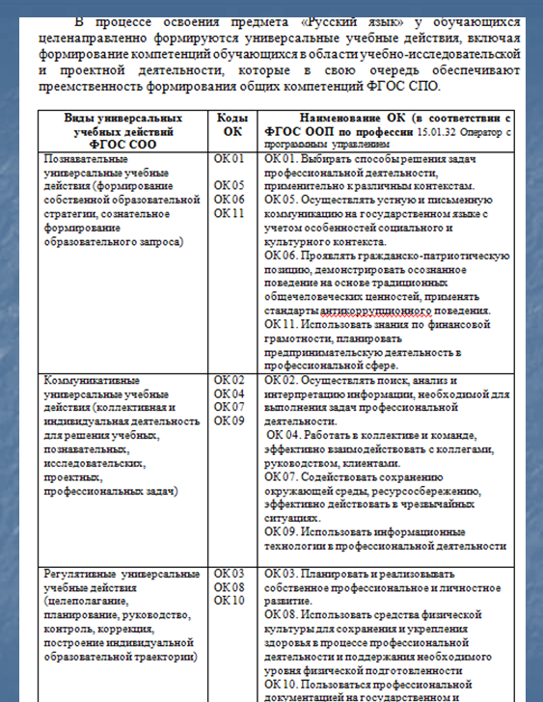

Slide 8
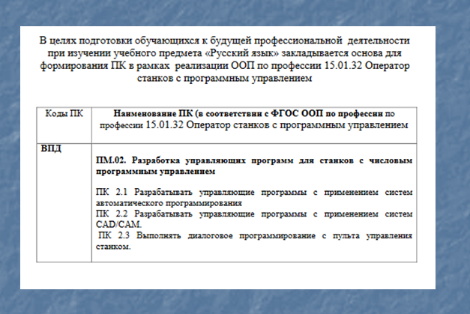

Slide 9
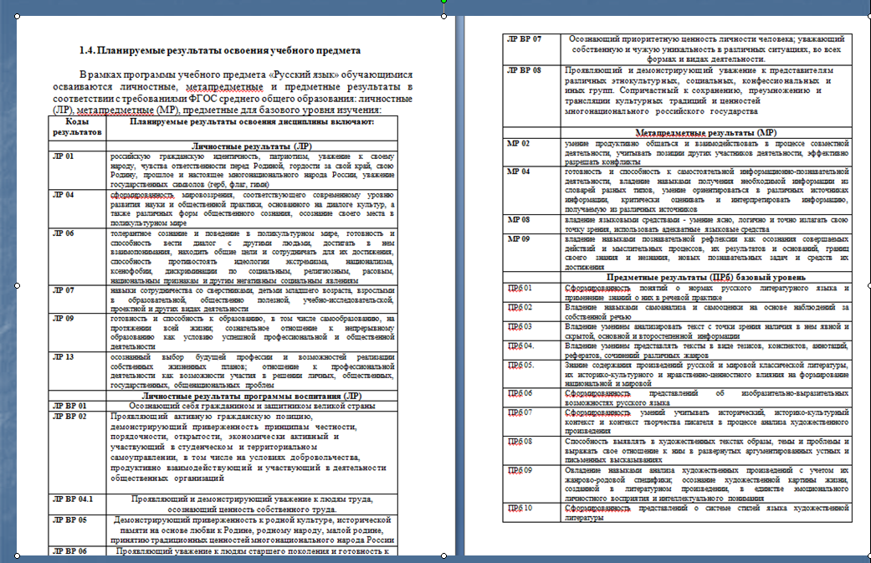

Slide 10
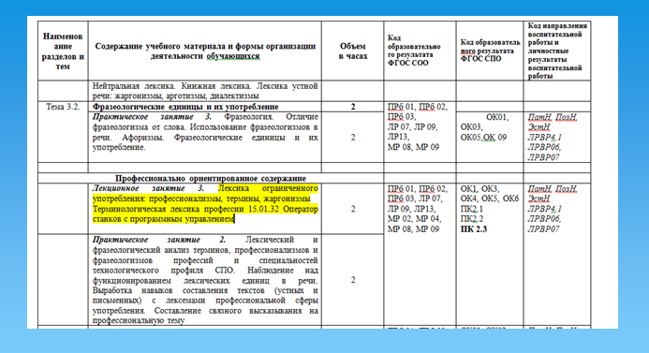

Slide 11
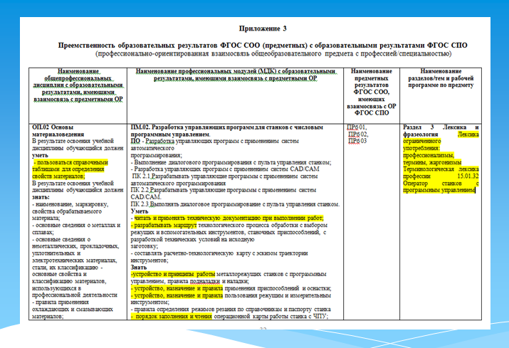

Slide 12
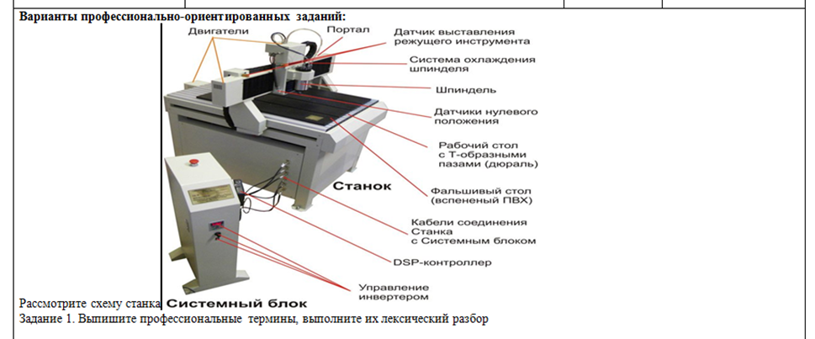

Slide 13
Спасибо за внимание!

